Slide 1
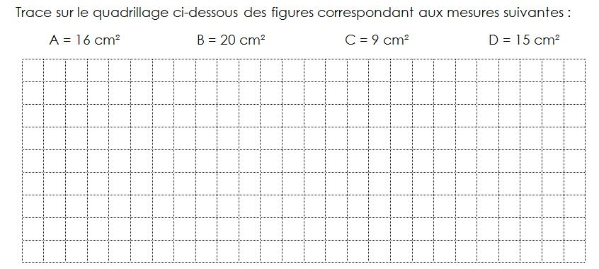
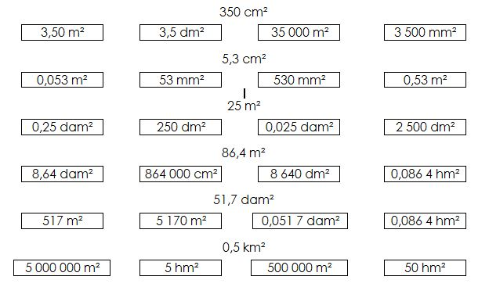
MES 8
Les aires
CM1
plan de travail n°14
Objectif : donner une aire en cm²
Niveau 1
Chaque carré a une aire d’1 cm²
Objectif : effectuer des conversions avec les unités d’aires
Niveau 2
Entoure la ou les mesure(s) équivalente(s)

Slide 2
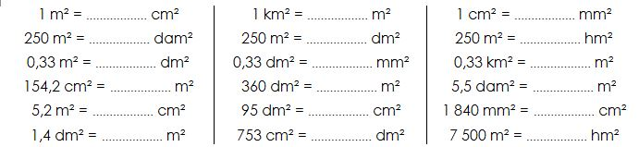
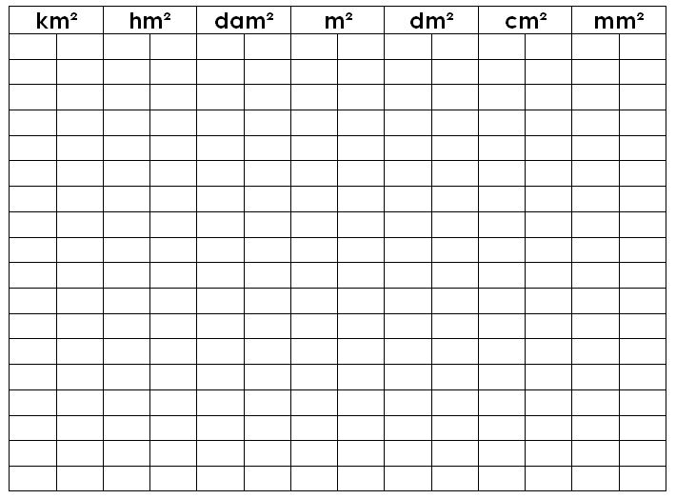
MES 8
Les aires
CM1
plan de travail n°14
Objectif: utiliser le tableau de conversion
Niveau 3
Convertis les mesures en te servant du tableau de conversion

